Slide 1

猪咳嗽智能诊疗系统 · 板块四
诊疗决策板块
声学辨病 × 中兽医辨证论治 —— 两层认知模型 + 知识底座
检测 → 诊断 → 组方 → 反馈，构成可溯源的诊疗闭环
声学特征 · 84 维
SSLRB 集成辨病
RAG 辨证组方
用药安全护栏

Slide 2


系统架构
两层认知模型 · 检测 → 诊断 → 组方 → 反馈 闭环
监测输入
辨病层
论治层
校核与闭环
RAG 三库检索
规则校验（不依赖 LLM）
十八反 · 十九畏 —— 硬拦截
咳嗽声片段（16 kHz）
辨证 Agent · 证型/治则
幻觉剂量 8 倍上限 —— 硬拦截
声学特征空间 · 疾病判别（6 类）
孕猪慎用 —— 软警示
猪只档案 · 体重月龄
84 维特征提取
体温 · 精神状态
组方 Agent · 方剂/剂量
结果落库（可追溯）
猪舍环境 · 氨气温湿度
SSLRB 集成分类
知识底座：
辨证库 · 论治库 · 典籍库
检索必有出处，杜绝虚构
疗效反馈（闭环）
疾病 + 置信度
多模态特征输入
（体温/行为/环境 · 预留接口）
处方记录 + 校验报告同步入库
辨病定疾病 · 论治定方案 —— 两层认知模型 + 知识底座，构建可溯源的中兽医诊疗闭环

Slide 3
辨病模块
咳嗽声学特征 + SSLRB 集成学习 · 六类疾病识别
数据底座
特征工程
模型路线
评测结果
540 条标注样本 · 六类
84 维声学特征向量
SVM-Stacking · 3 基分类器
独立测试集评估
167
MFCC 13 维
梅尔倒谱系数
0.75+
0.833
135
148
LR-Bagging · 3 元学习器
logFBank 64 维
对数梅尔频谱
Macro-F1
测试准确率
（主指标）
28
49
0.941
95.4%
13
时域 3 维
能量 · 过零率 · RMS
正常
流感
支原体
蓝耳
胸膜
其他
频域 4 维
质心 · 带宽 · 平坦度 · 滚降
ROS 随机上采样
健康类召回
全样本回测
黄标类别样本稀缺 —— 小样本 + 强不平衡是本模块最大挑战
5 折分层 CV + 固定划分双协议验证
均值池化拼接 · 16 kHz · 1.0 s · n_fft 2048
架构来源：纪楠(2023)
γ 三档基分类器 + ROS 上采样
适配重度不平衡场景
8 : 1 : 1 分层划分 · 固定随机种子
增强样本不入库 —— 防止污染特征表
与库内特征复算误差 < 1e-13
全链路可复现 · 另设 142 维扩展口径
不平衡下准确率易虚高
以 Macro-F1 为主判据衡量病类识别
小样本、强不平衡条件下达标 —— 病类识别 Macro-F1 ≥ 0.75，健康猪“零漏报”优先

Slide 4
论治模块
RAG 知识检索 + LLM 两阶段辨证组方 · 规则护栏
知识底座
辨证 Agent
组方 Agent
校验 Agent
辨证库
查询改写（口语 → 标准词）
基础方匹配（论治库）
安全护栏 · 确定性规则
11 条多维体征规则
剂量区间核对（药材库）
体温 · 咳喘 · 排泄物 → 证候
双路检索（语义 + SQL 精确）
随症加减化裁
十八反 · 十九畏 配伍禁忌
论治库
拦截结果写入处方记录
14 首方剂 · 含剂量加减
证候 → 基础方 + 化裁规则
辨证推理（证型 · 治则）
剂量换算 ×体重 ×病情
典籍库
40 / 40
230 段典籍语料
辨病纠错 · 交叉验证
组方有据可查
自动化测试全绿
治则依据 · 全带出处
校验不依赖 LLM —— 安全必须确定性
症状与辨病矛盾时
双重验证指出冲突，按症状辨证
方剂、剂量、禁忌
全部源自知识库，引用真实文献
理
法
方
药
理 · 法 · 方 · 药 逻辑链
让大模型只做推理、不做拍板 —— 检索有依据，组方有出处，用药有护栏

Slide 5
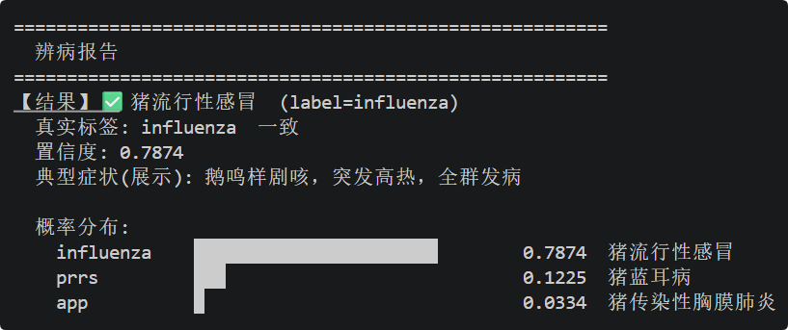
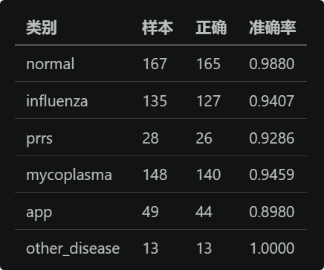
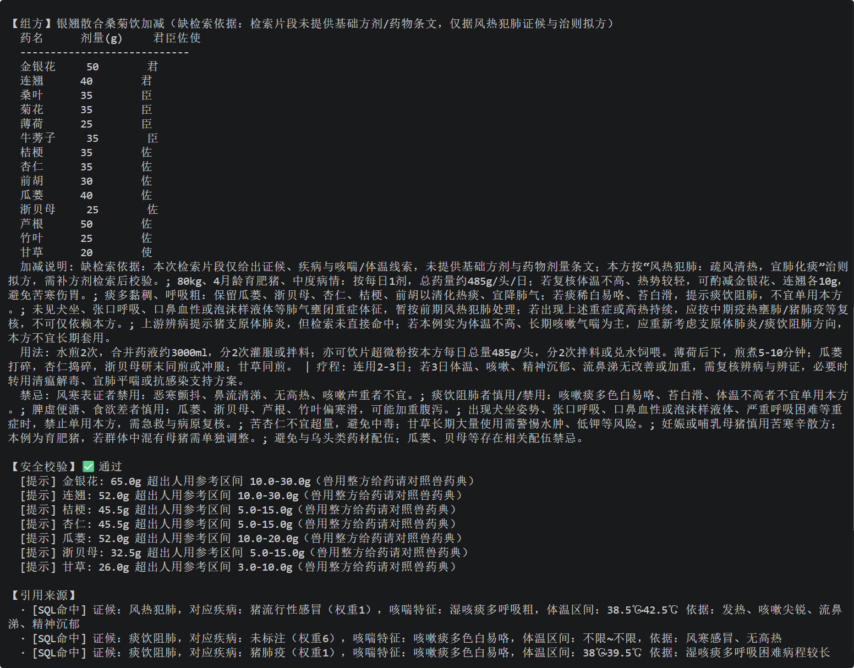
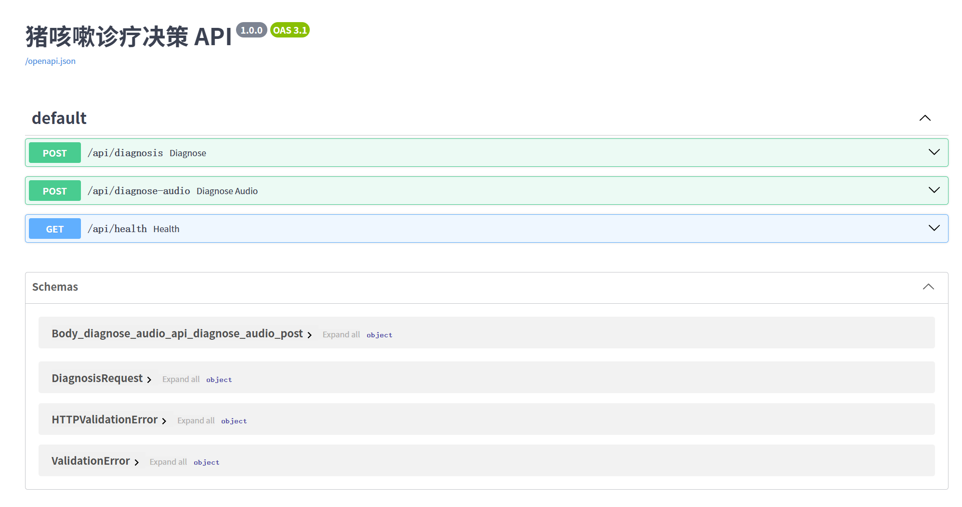
系统演示
关键链路运行界面
辨病推理 · 终端输出
辨病评估 · 混淆矩阵
predict.py 单条 wav → 疾病 / 置信度 / Top3 概率分布
5 折分层 CV 报告 / 全样本回测结果图
论治链路 · 交互终端
API 服务 · 接口文档
interactive_demo.py 辨证 · 组方 · 校验全过程输出
/docs 页面 或 POST /api/diagnose-audio 返回 JSON
全链路可运行、可复现 —— 从上传音频到输出处方，端到端一次完成

Slide 6
成果与展望
从“听见咳嗽”到“开对药方”
已建成
应用价值
下一步
辨病 + 论治全链路 API 贯通
咳嗽早筛 —— 疫情预警从“事后”到“事前”
样本扩容 + 迁移学习（目标 Macro-F1 0.85）
上传咳嗽音频 → 输出诊疗方案
精准减抗 —— 辨证论治替代盲目用药
疗效反馈闭环 · 处方库持续自学习
40 项自动化测试全绿
中兽医临床经验数字化、可传承
多模态融合（体温 · 行为 · 环境）
论证案例 A–F 全部通过（含辨病纠错）
契合国家“减抗替抗”与智慧养殖方向
对接小程序与猪场管理系统
六类辨病模型达标（Macro-F1 ≥ 0.75）
让 AI 成为猪场里的“中兽医助手” —— 早发现、辨得准、开得对

